Slide 1
中大型网站的运维体系
--诸超
zhuchao@gmail.com
Notes:
包含了
基础运维,应用运维,工具开发,平台开发,安全等方面的的工作；
分享下，在PPTV这一年，把网站，从杂乱无章，到比较有序的整个历程；
就这样也行，PPTV的整个变迁改造过程。
不过，要全部讲完讲全，时间可能不够。
在这个过程中，如果能够针对某些方面进行重点介绍，是不是会更好一些。
例如：
数据化运维
----监控和日志数据的分析
监控、告警
告警阙值的制定
日志分析
服务域名可用性
CDN命中率，性能，流量，
Top-down 分析
容量分析和优化
提前发现问题
结合CMDB
机器究竟都在干嘛？数据！
各类Hadoop日志收集平台:Rsync
系统/安全日志: rsyslog
Hive 日志分析
实时日志分析平台：fluentd+mongo+zabbix

Slide 2
Agenda
网站运维体系
网站运维常见问题
理想网站运维体系/我们的努力方向
标准化: ops infrastructure & Dev Env
技术组件化 & 服务化，人员专业化
自动化运维: provision, release, mon;
数据化运维:cmdb, log analysis,
监控: technical/(server/app), end user point, business
安全: network/server/app
Review架构设计，推动架构优化(简化)
About DevOps , 应用运维
我的另外一些感想

Slide 3
中大型网站
200-5000 服务器
5-50个运维员工
组织结构：
系统运维(IDC/Network/Server)
应用运维(Web/CDN Operations)
数据库
运维/平台开发
监控值班团队
安全
流程
开发
流程，项目管理
安全
监控/一线运维
应用运维
Web、CDN、DB, Game
基础运维
IDC、Server、Network
Notes:
Zabbix/ppmon监控报警
bug报障跟踪
监控系统配置维护
故障报警的一线分析、恢复、分级与升级
基础运维
服务器故障报修
机房割接保障
事件、问题跟踪管理，事故报告
应用监控的其他工作
上包，切流，流量统计等
基础监控白班，晚班
接警，事件复查确认、快速恢复、升级
10 mins 原则，否则升级
响应、响应、响应
第一线故障处理恢复，机房割接保障（晚班）
基础日常
监控系统配置维护
一线故障恢复，自动化处理
服务器故障修复，恢复服务
事件、问题跟踪管理。定人
监控系统的报警review。定人
日报
应用监控
服务器故障报修，切流

Slide 4
互联网运维需要
稳定
低成本
快速响应

Slide 5
中小规模的网站运维都有些啥问题
人员
不稳定
人员总体过于Junior
人员严重缺乏
规划乱：
房建设快，CDN与核心网历史问题多；
应用部署可依据规章少
太多机房，利用率低，跨机房调用问题多
数据库跑在虚拟机上，外网上稳定性非常差：
网络：大量单点，千兆互联瓶颈
系统：大量的驱动问题
应用：代码问题和部署问题一样多
单点问题非常多
没有有效监控，没有容量分析系统没有规章：想怎么干就怎么干
系统千奇百怪
应用各自为政
非常多单点（系统，应用）
老机房机器30%以上没有人知道应用owner，没有系统密码
几乎全部手工操作（除了VOD VMS)：
装机
应用上包
应用升级
应用部署
安全问题突出

Slide 6
How
标准化，规范化：
Kickstart/Puppet/LDAP/Zabbix/DNS
服务化
搭建运维基础架构，应用基础架构
监控
系统监控，应用监控，业务监控
自动化
装机，发布/Release，监控
数据化运维
CMDB，日志分析，容量规划
网站安全
网络，系统，应用
推动架构优化/简化
Notes:
理想网站运维体系/我们的努力方向
标准化: ops infrastructure & Dev Env
技术组件化 & 服务化，人员专业化
自动化运维: provision, release, mon;
数据化运维:cmdb, log analysis,
监控: technical/(server/app), end user point, business
安全: network/server/app
Review架构设计，推动架构优化(简化)
About DevOps
我的另外一些感想

Slide 7
另外
Embracing the open-source
Don’t re-invent the wheel
Don’t be on your own
Adapt the mainstream
Don’t be too aggressive
Simple is beauty
Notes:
没钱，也只能用opensource
别人已经搞了啥了，看下，拿来直接用；

Slide 8
标准化规范化

Slide 9
统一规范化-Dev
统一公司层面运维支持技术开发平台
控制研发技术使用
不是想用什么技术就可以用什么技术的，
要经过arch review讨论
简化技术平台，有利于网站稳定和技术共享
适当允许引入新技术
维护一个稳定版，一个推进版
搞深搞好技术，不要啥都搞不懂
不随便引入新技术

Slide 10
统一规范化--Ops
操作系统：
OS Kickstart全部从Cobbler安装,取消光盘安装
硬件规格尽量统一，几个template(VM)
OS内核，package 统一
Puppet 控制系统和CDN应用
服务器命名
统一LB配置
统一了，才不会出现诡异配置问题
Notes:
系统层面：
OS要标准化；看到各类磁盘太小，整天删除日志；
系统层面无明显资源瓶颈；（虚拟化磁盘争用，解决大问题）
OS内核参数标准化；
90% 优化就可，简单稳定；
很多也只是理想：比如硬件服务器，好多不同厂家；带来基础运维的复杂性；

Slide 11
统一应用部署模式
各类应用基础架构
日志格式，路径
空间管理，日志删除
参数配置文件
Java, PHP, MySQL, Redis 安装模板
guideline/Principle
IDC consideration , App VM min 2; IP 分配：默认一律内网
LB 公用：不许新建LB服务
DB read高可用，写不管
Cache Consideration
Logging Consideration
统一了，才能做自动化部署，分析，排障
Notes:
一些大的guideline 要遵从：
IDC strategy 非常重要，跨机房调用造成诸多问题；
login 等的failover 很重要；
db写的failover；--比较tricky
memcache/redis cache miss，一定要回源；不能直接失败；
mc/redis 要使用一致性hash 访问；

Slide 12
运维基础服务化

Slide 13
运维基础服务化
为什么要服务化
避免重复开发/部署，加快项目部署
更好积累经验，用精技术,不用每个业务有自己的Solution
避免单点，复用服务
简化故障排查，简化系统架构
Notes:
为什么要服务化

Slide 14
基础运维基础组件
Kickstart/Cobbler/Git
LDAP
DNS
Zabbix
Puppet
CMDB
Notes:
Why Kickstart?
保证装出来的系统统一一致；
Why cobbler/GIT:
分布式IDC；没办法；几十个IDC；
Why LDAP：
便于Audit，安全，统一，简单；
员工离职，
sudo 记录
控制sudo
密码管理简单；
DNS：
不用讲为什么了；
内网DNS：不同IDC
Zabbix：
监控平台
CMDB: 整体运维基础平台
资产：多少服务器，各自型号分配，IDC分布，过保分布，
应用：什么应用用了多少机器，
服务：有多少应用，各自是什么业务负责人（研发，运维），有什么监控点(URLMON来读取），
机器处于什么状态？（告警邮件就不发了，如果处于维护中）

Slide 15
Puppet
大规模运维必须的利器！
统一, 标准, 快速
控制
OS初始化
App环境初始化
LDAP，SSH，等安全加固
全网/部分推送某个配置变化
应用直接部署
注意控制节奏！
CDN应用
Notes:
Getting hot

Slide 16
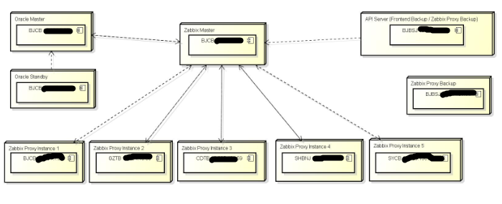
Zabbix
Why Zabbix
基于数据库，可以分析数据
有Agent，可以跑任务
Flexible
Template
Linux base template
Cpu/mem/net/disk/space/
Def App template
Squid/Php/Resin/Nginx/memcache/redis/..
Self-defined
Notes:
Very powerful, flexible,
But can also be very Dangerous

Slide 17
CMDB
资产：
多少机房，带宽，ip段，服务器，
各自型号分配，
IDC分布，
过保分布，
基础运维服务透明化
应用：
多少应用，各自是什么业务负责人（研发，运维），各自用了多少机器
有什么监控点(URLMON来读取），
告警邮件直接抄送研发
上线自动添加监控，下线自动取消监控，维护自动暂停监控
Notes:
200台机器开始应该维护
Worthy investment;
1/3 machines saved;

Slide 18
各类服务
日志相关：
App日志接收平台，
各类Hadoop日志收集平台:Rsync
系统/安全日志: rsyslog
Hive 日志分析
实时日志分析平台：fluentd+mongo+zabbix

Slide 19
各类服务
监控平台：Zabbix+URLMon
自动化Release 平台
单点登录平台:CAS-SSO
DFS
Web源站统一: 统一管理优化
负载均衡服务化：LB Pair
Cache Tier: shared cache service(MC,Redis)
Database as a service (MySQL)

Slide 20
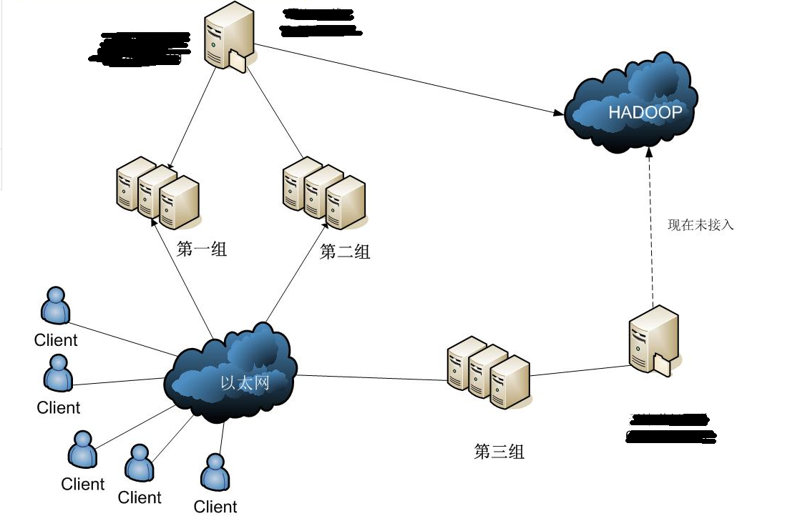
App/客户端/Web 日志收集
Notes:
Keepalived
Nginx
Rsync
卡顿
Response time breakdown
错误日志

Slide 21
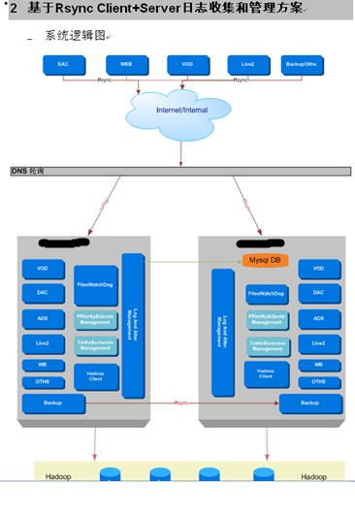
日志传输平台
Why
有10+ 不同日志进Hadoop需求
有5+ 不同进Hadoop的方案
断断续续轮流出问题
How：
一个统一方案
吸取各个方案lesson
尽量简单稳定
非实时
新应用要用：配置客户端即可
Notes:
Next step would be real-time flume, still wip;

Slide 22
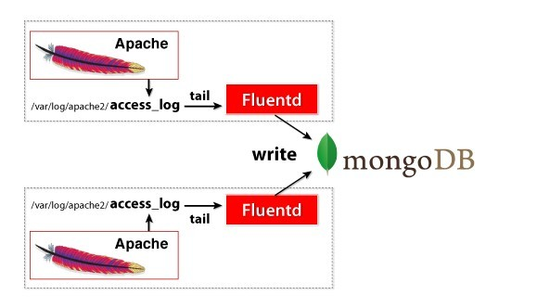
实时日志分析平台
Notes:
Mostly for monitor the site applications;
Like:
key service usability;
still limited;
Web service monitoring
And auto-release based on it;

Slide 23
离线日志分析
Hadoop!
Hive
Notes:
数据化运维详细讲述

Slide 24
安全日志分析(WIP)
系统: Rsyslog + PHP
Bash 日志
/var/log/message
登陆日志
Sudo 日志
。。。
Web安全：fluentd+Mongo
Fluentd + mongo
LB post日志

Slide 25
监控

Slide 26
监控
定义KPI，定义Threshold
Anything that fails will bother you
基础监控
服务器
网络：多机房，CDN，
App metrics：收集为主
应用监控/用户体验监控
用户端URL监控
程序接口监控
LB Traffic/code/Exceptions
业务数据监控
安全监控
Notes:
Baseline system monitoring:
crontab –e sysstat 1 min interval;
Zabbix networking:
IDC inter-connectivity;(package lose/response time)
server down;
Zabbix system: (for easy chatting)
network Traffic/cpu/memory/disk space,io busy../NIC speed/package lose;
syslog;
ss –s;
Application metrics:
mysql/squid/redis/mc/java/load balancer statistics;
crond/puppet/
application log(OOM, error,hits, 4xx,5xx, response time, >1s percent,……)
live service(healthcheck-service all down);
Business Metrics:
user login/s, user registeration/s, posts/s, view/sec, bw, vv, jump,…
Security:
port;
process;
file attribute;
any specific pattern;

Slide 27
告警
监控容易告警难
需要多次反复调整
severity
及时处理
Snooze
Tracking
Report
Analysis
误报率
Notes:
Need number of adjustment for each monitoring → alerting;
Need different level/severity for different alerting; → when to escalate, resolve time;
Timely action: else continuous alerting email flooding;
Snooze: if you cant solve the known issue, skip alerting for sometime;
Tracking: Tracking any unresolved issues;
Report/Analysis: what are the top alertings, and when/how should we solve the top events , prevent them from happenning;
Involve development/business: They want to be aware of what is going on with site; Especially in small companies; (CMDB-service catalog)

Slide 28
应用日志监控
Linux系统/Nginx/PHP日志（关键字规律）
Java OOM
LB 4xx/5xx错误统计
CDN 错误统计
。。。

Slide 29
业务数据监控
实时业务数据的监控是最重要的！
服务器down 了没关系
App down 了没关系
在赚钱就行！
介于运营统计和运维监控之间
模糊地带

Slide 30
自动化运维

Slide 31
运维自动化
统一标准的基础上才能实现自动化
自动化才能保证标准化
自动化：
应用标准，系统标准，减少诡异问题
大大节约人力:减少对工程师个人经验的依赖
大大提高响应速度: 4小时减少到5分钟

Slide 32
自动化
全网装机自动化(CDN/核心网)
Puppet 保证:应用配置与环境统一（90%以上）
Web应用部署90%自动化
CDN应用100%自动化(Puppet+ControlTier)
上包自动化(p2p, 多终端,Client)
监控自动化
上线自动添加基础监控
下线，维护自动暂停/删除监控
排错自动化 –简单排错

Slide 33
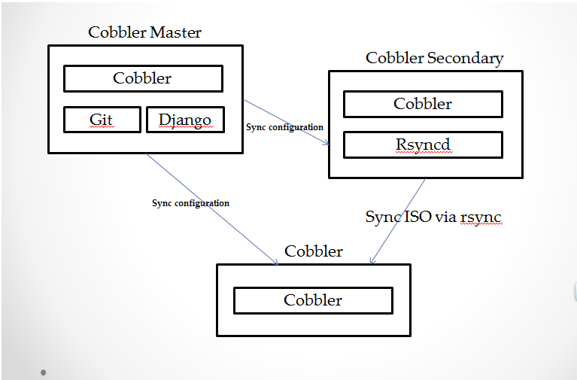
CDN机房自动化装机
ControlTier + Git + Cobbler
Notes:
CMDB integration
VM: openstack
cobbler;

Slide 34
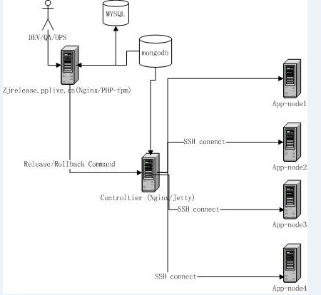
一键发布
PHP + ControlTier
逐个发布
与cmdb集成
与Zabbix/URLmon集成
CAS认证
借助LB日志分析
一键回滚
Notes:
Patch/小Release 项目
Dev: 3天 --> 30分钟 turnaround
Ops: 半天 --> 0 min
周均release 30 项目，H1共1200+
如何实现？
标准化
自动化
模块化，服务化
前端实现CAS统一认证，由OPS管理员进行授权，相关项目的QA Leader有审批权限，DEV Leader有发布的执行权限，运维工程师有新项目添加、项目配置管理的权限
后端使用Controltier进行发布任务调度，通过Controltier Admin节点将发布任务分发到各个机器节点
目前自动化部署的基本流程：
1）DEV 登录自动化部署系统，选择要发布的项目，填写SVN 版本号，提交上线单；
2）QA Leader审批上线单
3）DEV Leader点击上线按钮，一键发布
4）系统自动检查发布是否成功，如果发布失败会邮件inform QA、DEV、OPS
5）系统会自动记录发布历史及各项目的SVN关联信息，发布日志会保留在系统中，可以随时查看
目前自动化部署覆盖了80%以上的项目
最大化减少手工工作，减少审批流程，大大缩短上线时间，（大部分项目release需要的人工干预时间从4小时减少到5分钟）
保证发布质量始终如一，减少对工程师经验及技术能力的依赖，避免由于手工操作造成的变更错误
发布系统与监控紧密结合，项目添加的监控需求通过发布系统自动创建
加速知识积累，对发布过程中遇到的问题及解决方案在自动化部署系统中积累

Slide 35
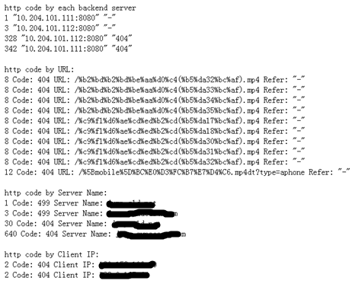
自动化排错
Zabbix Rule Engine
适应删除日志
自动重启:php/Resin
告警邮件自动分析
自动Java thread dump
…

Slide 36
----监控和日志数据的分析
数据化运维

Slide 37
数据化运维
监控 → 告警
告警阙值的制定
日志分析
服务域名可用性
CDN命中率，性能，流量，
Top-down 分析
容量分析和优化
提前发现问题
结合CMDB
机器究竟都在干嘛？数据！
Notes:
用数据说话；
精细化的运维工作
日志深入分析解决很多监控无法发现的问题
贯穿网站运维所有部分；rollback/validation; for example;
网站基本稳定之后，才可能来分析和优化；
通过详细的机器盘点和分析，节省机器1/3以上；；
优化性能；
优化用户体验

Slide 38
监控告警优化
Top alerts by domain, category, tehnology
Top reasons
Review weekly, action
Avg act-fix time;
Problem Management
By team
By Tech
By function
Notes:
Reduce the workload /alerting
Eliminate duplicate/consistent workload,
Get new exciting issues fixed/hidden issue fixed; don’t alwas fix the same problem;

Slide 39
WebCDN优化
CDN 总体吞吐量？连接？单机QPS？Hit ratio? 流量？ High/low? 瓶颈？
用户来自哪里？是否有合适的用户覆盖？
智能解析是否最优？低速用户来自哪里？
CDN各类服务命中率如何？各类服务响应时间如何？
CDN 对与用户响应时间，源站响应时间？
CDN top 资源利用率（by domain/referrer),
CDN top picture？Avg size?
什么服务应该CDN，什么服务不应该CDN？
Top 出错率：机器，URL，ErrorCode，Service，

Slide 40
VOD CDN 数据分析
整个播放Chain上面的各个服务：
请求数
成功率
平均响应时间
数据展现。。。
各个维度的QoS数据
机房级别的带宽利用率
机器的带宽利用率，平均下载时间
机器级别错误率
按照地域的卡顿率
按照App的平均卡顿率，下载速度，vv，
按照码流

Slide 41
容量分析和预警
When will my application fail?S
知道应用/系统可能瓶颈
收集Metrics
Reporting/Alerting
Canary program
Right sizing
Notes:
When will application fail?
what is its bottleneck?
how much capacity/headroom do I have for my backend/frontend application?
is my application part bottleneck? Or other part?
when will my application fail?
Canary program;
benchmark
real-world performance testing
estimate sizing when load increases
know system capacity/bottleneck
Right sizing:
don’t guess, use data;
save the world ☺

Slide 42
关于网站架构

Slide 43
按照数据流提炼网站通用基础架构
系统稳定性取决于应用架构
Dev 了解 IDC Strategy
Ops了解 App 数据流
Ops总结几个数据流的Pattern，归纳几个通用解决方案
简化
服务话
消除单点
Scalable service
Notes:
NFS通用解决方案：
一直highload
app 挂起
了解数据流：
低读写需求，高可用：DRBD
不相关应用使用NFS：拆分NFS，使用本地磁盘；
一个写，多个读：rsync+inotify
多个读，多个写：TFS
数据备份：rsyslog

Slide 44
架构优化
推动应用架构简化
More tiers, more tears
通过事故推动研发优化/简化架构
不然没有人鸟你
每一层有高可用方案，每一层可以扩展
尤其是数据库层面
每一个组件高可用
Notes:
Deployment principle
only within software/solutions certified by arch/ops team;
obey principles defined by ops/arch team;
Cache for example:
Principle
只支持MC/Redis
一致性hash，推荐3个部署
不命中，要回源
保持足够回源能力
确保
足够带宽
交换机互联
监控，容量规划
不用太新feature(Virtual memory)
MySQL for example:
only innodb;
support read-failover;
don’t support write-failover;
when to do application level failover;

Slide 45
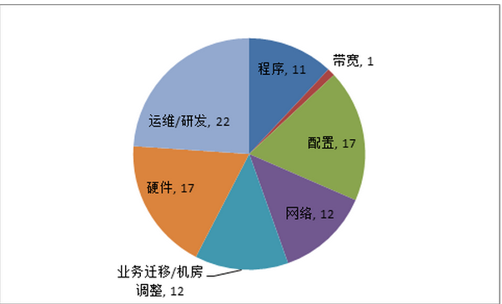
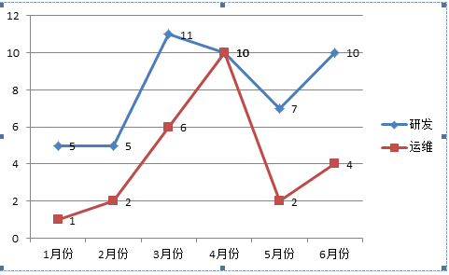
流程
变更管理流程
Incident Report
成本Report
Notes:
Changes lead to 90%+ failures (software release, ops change, HW failure, network failure, system overload)
So change process/validation/rollback plan is critical for site avalibility;
Incident report/follow is critical for service improvement;
Cost report/charge back is critical for ops success;
company looks at ops as cost center; change this mindset; we support ops for business growth;

Slide 46
文档与分享
文档化很重要
知识的传承, 自我总结
团队内部的知识分享
文档化了：
主要系统网络拓扑
主要技术决策背景原因利弊分析
所有主要项目的设计，拓扑
所有主要项目的事故总结
业内技术交流
参加公开技术交流
私下运维同行的交流

Slide 47
About DevOps
知道IDC布局
知道IDC 策略
知道基本硬件平台
可以看到服务器状态，性能指标，看到日志
Should Dev has production access?
Platform for Dev/Ops
Dev should understand the environment their code runs on
Ops should understand the Dev code/logic

Slide 48
2012
Monitoring
Windows平台的集中配置管理和监控
实时业务数据监控
网络质量/安全监控
运维日志监控/分析平台
BI日志收集平台
运维资源平台/CMDB
Automation
资源使用分析和容量优化
应用Release自动化
核心网交换机高可用和千兆互联解决
内部DNS
VM 管理平台
排错分析自动化
Application
应用标准化
Layered Service
Redis/Mongo/Hadoop
应用安全
攻击报警系统

